Slide 1
TDE 5-2-2016

Slide 2
ESERCIZIO 1
Si consideri la classe Mazzo di carte (da bridge). L’universo di tutte le possibili carte può contenere anche carte di altro tipo per esempio carte da UNO. Ogni mazzo contiene inizialmente 52 carte, 13 per ogni seme (cuori = 0, quadri = 1, ﬁori = 2 e picche = 3) e 4 per ogni valore (da 1 a 13). Si deﬁnisca in JML:
L’invariante privato della classe Mazzo, ipotizzando che esista una classe Carta e che il rep sia un ArrayList<Carta> carteMazzo. La classe Carta fornisce anche due metodi int seme() e int valore() che restituiscono il seme e il valore di ogni carta come interi (secondo la numerazione esposta sopra).
La speciﬁca del metodo pesca() che restituisce una Carta a caso dal mazzo.
La speciﬁca del metodo mescola() che cambia l’ordine delle carte.
Sempre usando JML, sarebbe poi possibile specificare che due, o più, invocazioni successive del metodo pesca() restituiscono carte diverse?
Per rispondere ai punti 2 e 3, si supponga che Mazzo offra un metodo carte() che restituisce le carte rimaste nel mazzo come un ArrayList<Carta>.

Slide 3
SOLUZIONE
Punto 1
//@private invariant
// mazzo non null e con 52 carte
// nessuna carta è null
// ogni carta contenuta deve essere di uno dei semi consentiti
// ogni carta contenuta deve essere di uno dei valori consentiti
// ogni carta appare al più una volta

Slide 4
SOLUZIONE
Punto 1
//@private invariant
//@ carteMazzo!=null && carteMazzo.size()<=52
// nessuna carta è null
// ogni carta contenuta deve essere di uno dei semi consentiti
// ogni carta contenuta deve essere di uno dei valori consentiti
// ogni carta appare al più una volta

Slide 5
SOLUZIONE
Punto 1
//@private invariant
//@ carteMazzo!=null && carteMazzo.size()<=52
// nessuna carta è null
//@ (\forall int i; i>=0&&i<carteMazzo.size(); carteMazzo.get(i)!=null)
// ogni carta contenuta deve essere di uno dei semi consentiti
// ogni carta contenuta deve essere di uno dei valori consentiti
// ogni carta appare al più una volta

Slide 6
SOLUZIONE
Punto 1
//@private invariant
//@ carteMazzo!=null && carteMazzo.size()<=52
// nessuna carta è null
//@ (\forall int i; i>=0&&i<carteMazzo.size(); carteMazzo.get(i)!=null)
// ogni carta contenuta deve essere di uno dei semi consentiti
//@ (\forall Carta c; carteMazzo.contains(c); c.seme()>=0 && c.seme()<4)
// ogni carta contenuta deve essere di uno dei valori consentiti
// ogni carta appare al più una volta

Slide 7
SOLUZIONE
Punto 1
//@private invariant
//@ carteMazzo!=null && carteMazzo.size()<=52
// nessuna carta è null
//@ (\forall int i; i>=0&&i<carteMazzo.size(); carteMazzo.get(i)!=null)
// ogni carta contenuta deve essere di uno dei semi consentiti
//@ (\forall Carta c; carteMazzo.contains(c); c.seme()>=0 && c.seme()<4)
// ogni carta contenuta deve essere di uno dei valori consentiti
//@ (\forall Carta c; carteMazzo.contains(c);c.valore()>=0 && c.valore()<14) // ogni carta appare al più una volta

Slide 8
SOLUZIONE
Punto 1
//@private invariant
//@ carteMazzo!=null && carteMazzo.size()<=52
// nessuna carta è null
//@ (\forall int i; i>=0&&i<carteMazzo.size(); carteMazzo.get(i)!=null)
// ogni carta contenuta deve essere di uno dei semi consentiti
//@ (\forall Carta c; carteMazzo.contains(c); c.seme()>=0 && c.seme()<4)
// ogni carta contenuta deve essere di uno dei valori consentiti
//@ (\forall Carta c; carteMazzo.contains(c);c.valore()>=0 && c.valore()<14) // ogni carta appare al più una volta
//@ (\forall int i; i>=0 && i<carteMazzo.size();
//@ \forall int j; j>i && j<carteMazzo.size();
//@ (carteMazzo.get(i).seme() != carteMazzo.get(j).seme() ||
//@ carteMazzo.get(i).valore() != carteMazzo.get(j).valore()))

Slide 9
SOLUZIONE
Punto 2
//@requires carte.size()>=1
//@ensures \result!=null &&
// la carta c’era prima
// la carta viene rimossa
// le altre carte devono rimanere uguali
// non posso aggiungere carte duplicate (vincolo sulla dimensione)

Slide 10
SOLUZIONE
Punto 2
//@requires carte.size()>=1
//@ensures \result!=null &&
// la carta c’era prima
//@ (\old(carte().contains(\result))) &&
// la carta viene rimossa
// le altre carte devono rimanere uguali
// non posso aggiungere carte duplicate (vincolo sulla dimensione)

Slide 11
SOLUZIONE
Punto 2
//@requires carte.size()>=1
//@ensures \result!=null &&
// la carta c’era prima
//@ (\old(carte().contains(\result))) &&
// la carta viene rimossa
//@ !(carte().contains(\result)) &&
// le altre carte devono rimanere uguali
// non posso aggiungere carte duplicate (vincolo sulla dimensione)

Slide 12
SOLUZIONE
Punto 2
//@requires carte.size()>=1
//@ensures \result!=null &&
// la carta c’era prima
//@ (\old(carte().contains(\result))) &&
// la carta viene rimossa
//@ !(carte().contains(\result)) &&
// le altre carte devono rimanere uguali
//@ (\forall Carta c;
//@ \old(carte().contains(c)) &&
//@ (c.valore()!=\result.valore() || c.seme()!=\result.seme());
//@ carte().contains(c)) &&
// non posso aggiungere carte duplicate (vincolo sulla dimensione)

Slide 13
SOLUZIONE
Punto 2
//@requires carte.size()>=1
//@ensures \result!=null &&
// la carta c’era prima
//@ (\old(carte().contains(\result))) &&
// la carta viene rimossa
//@ !(carte().contains(\result)) &&
// le altre carte devono rimanere uguali
//@ (\forall Carta c;
//@ \old(carte().contains(c)) &&
//@ (c.valore()!=\result.valore() || c.seme()!=\result.seme());
//@ carte().contains(c)) &&
// non posso aggiungere carte duplicate (vincolo sulla dimensione)
//@ carte().size()==\old(carte().size()-1)

Slide 14
SOLUZIONE
Punto 3
//@requires carte.size()>=2
//@ensures
// la dimensione non cambia
// tutte le carte di prima ci sono anche adesso
// tutte le carte di adesso c’erano anche prima

Slide 15
SOLUZIONE
Punto 3
//@requires carte.size()>=2
//@ensures
// la dimensione non cambia
//@ \old(carte().size())==carte().size() &&
// tutte le carte di prima ci sono anche adesso
// tutte le carte di adesso c’erano anche prima

Slide 16
SOLUZIONE
Punto 3
//@requires carte.size()>=2
//@ensures
// la dimensione non cambia
//@ \old(carte().size())==carte().size() &&
// tutte le carte di prima ci sono anche adesso
//@ (\forall Carta c; \old(carte().contains(c));
//@ (\exists Carta d; carte().contains(d);
//@ d.valore()==c.valore() && d.seme()==c.seme())) &&
// tutte le carte di adesso c’erano anche prima

Slide 17
SOLUZIONE
Punto 3
//@requires carte.size()>=2
//@ensures
// la dimensione non cambia
//@ \old(carte().size())==carte().size() &&
// tutte le carte di prima ci sono anche adesso
//@ (\forall Carta c; \old(carte().contains(c));
//@ (\exists Carta d; carte().contains(d);
//@ d.valore()==c.valore() && d.seme()==c.seme())) &&
// tutte le carte di adesso c’erano anche prima
//@ (\forall Carta c; carte().contains(c);
//@ (\exists Carta d; \old(carte().contains(d));
//@ d.valore()==c.valore() && d.seme()==c.seme()));

Slide 18
SOLUZIONE
Punto 4
No, in JML è possibile specificare le pre e post condizioni riguardanti la singola esecuzione del metodo.
La proprietà potrebbe essere tuttavia implicata (come nel caso corrente).

Slide 19
ESERCIZIO 2
Si consideri l’insieme di impiegati di un’azienda. Gli impiegati espongono tre metodi String getName() e String getOffice() che ritornano nome e ufﬁcio degli impiegati e String getDescrizione() che ritorna le mansioni dell’impiegato. Ci sono vari tipi di impiegato, per esempio gli ingegneri. Le responsabilità degli impiegati (si considerino per semplicità solo gli ingegneri) possono cambiare dinamicamente. In particolare, un ingegnere può avere la responsabilità di manager amministrativo o manager di progetto. Il comportamento del metodo String getDescrizione() viene modificato opportunamente. Per esempio, se un ingegnere ING è manager amministrativo di un’area A la stringa “Manager di A” viene concatenata alla descrizione ritornata dall’invocazione del metodo getDescrizione(). Se a ING viene anche aggiunta la funzionalità di manager amministrativo dell’area B, ottenendo l’oggetto ING1, il metodo getDescrizione() invocato su ING1 concatena la stringa “Manager di B” alla descrizione di ING. Inﬁne se a ING1 viene aggiunta la funzionalità manager del progetto P1, ottenendo l’oggetto ING2, la stringa ottenuta invocando il metodo getDescrizione() sull’oggetto ING2 sarà “Oltre ad essere (XXX) sono Manager di P1”, dove XXX è la stringa ritornata dal metodo getDescrizione() di ING1. Come evidenziato dagli esempi, un ingegnere può essere manager amministrativo di più aree e/o manager di più progetti.
Si modelli, attraverso un diagramma delle classi UML e un design pattern opportuno, una soluzione al problema sopra presentato.
Si scriva anche la struttura del codice Java risultante. Ovvero, si definiscano le classi identificate al passo precedente, le loro relazioni e le intestazioni dei metodi principali.
Si scriva il codice Java che crea un’istanza di un oggetto ingegnere con funzionalità di manager amministrativo per l’area A e per l’area B e project manager del progetto P1.

Slide 20
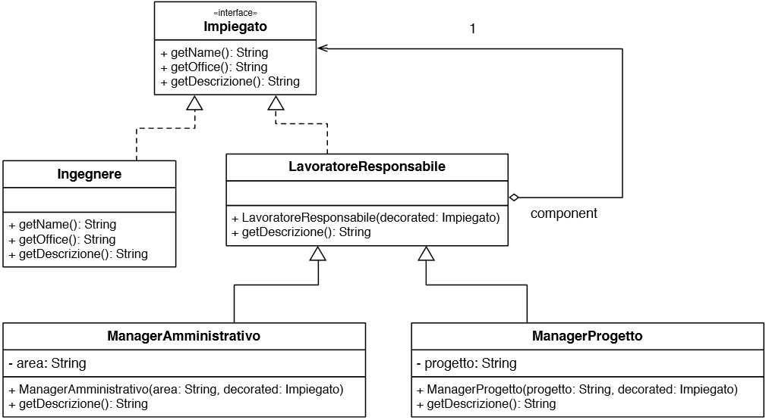
SOLUZIONE
Punto 1
È possibile usare un pattern Decorator

Slide 21
SOLUZIONE
Punto 2
public interface Impiegato {
String getName();
String getDescrizione();
String getOffice();
}
public class Ingegnere implements Impiegato {
@Override
public String getName(){ ... }
@Override
public String getDescrizione(){ ... }
@Override
public String getOffice(){ ... }
}

Slide 22
SOLUZIONE
Punto 2
public class LavoratoreResponsabile implements Impiegato {
private Impiegato decorated;
public LavoratoreResponsabile(Impiegato decorated){ ... }
@Override
public String getName(){ ... }
@Override
public String getDescrizione(){ ... }
@Override
public String getOffice(){ ... }
}

Slide 23
SOLUZIONE
Punto 2
public class ManagerAmministrativo extends LavoratoreResponsabile {
private String area;
public ManagerAmministrativo(String area, Impiegato decorated){ ... }
@Override
public String getDescrizione(){
return "Manager di "+area+super.getDescrizione();
}
}
public class ManagerProgetto extends LavoratoreResponsabile {
private String progetto;
public ManagerProgetto(String progetto, Impiegato decorated){ ... }
@Override
public String getDescrizione(){
return "Oltre ad essere <"+super.getDescrizione()+">"
+" sono anche Manager di "+progetto;
}
}

Slide 24
SOLUZIONE
Punto 3
Ingegnere base = new Ingegnere(...);
Impiegato managerP = new ManagerProgetto("P1", base);
Impiegato managerBP = new ManagerAmministrativo("B", managerP);
Impiegato managerABP = new ManagerAmministrativo("A", managerBP);

Slide 25
ESERCIZIO 3
Un gruppo di 50 studenti deve sostenere un esame orale all’università. Tre docenti sono a disposizione degli studenti, ma chiaramente possono interrogare uno studente per volta. Per semplicità, si supponga che ogni esame abbia una durata casuale. Alla fine dell’esame ogni docente propone un voto allo studente e, se questo lo accetta, il voto viene verbalizzato.
Si completi il seguente programma (concorrente) Java che simula la situazione appena descritta.
Il singleton Aula svolge il ruolo di coordinatore. Lo Studente cercherà di sostenere l’esame, ma dovrà mettersi in attesa se tutti i docenti fossero impegnati. Il Docente inizierà un esame e, dopo un tempo variabile, proporrà un voto. Lo Studente potrà accettarlo e quindi il voto verrà verbalizzato dal Docente.
Si noti che si deve completare le intestazioni dei metodi, ove necessario, e il corpo dei metodi iniziaEsame, terminaEsame e partecipaAEsame.

Slide 26
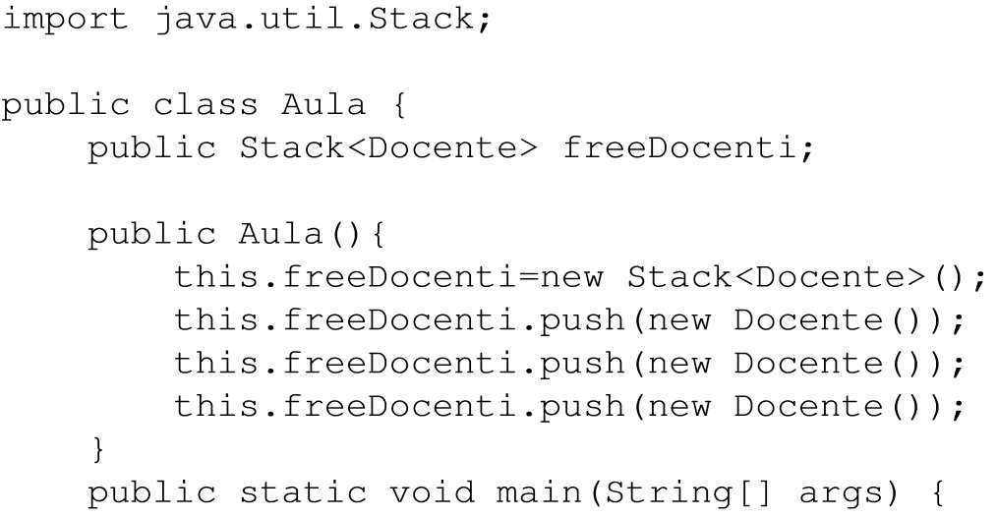
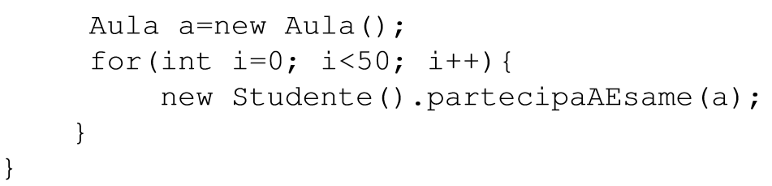
ESERCIZIO 3

Slide 27
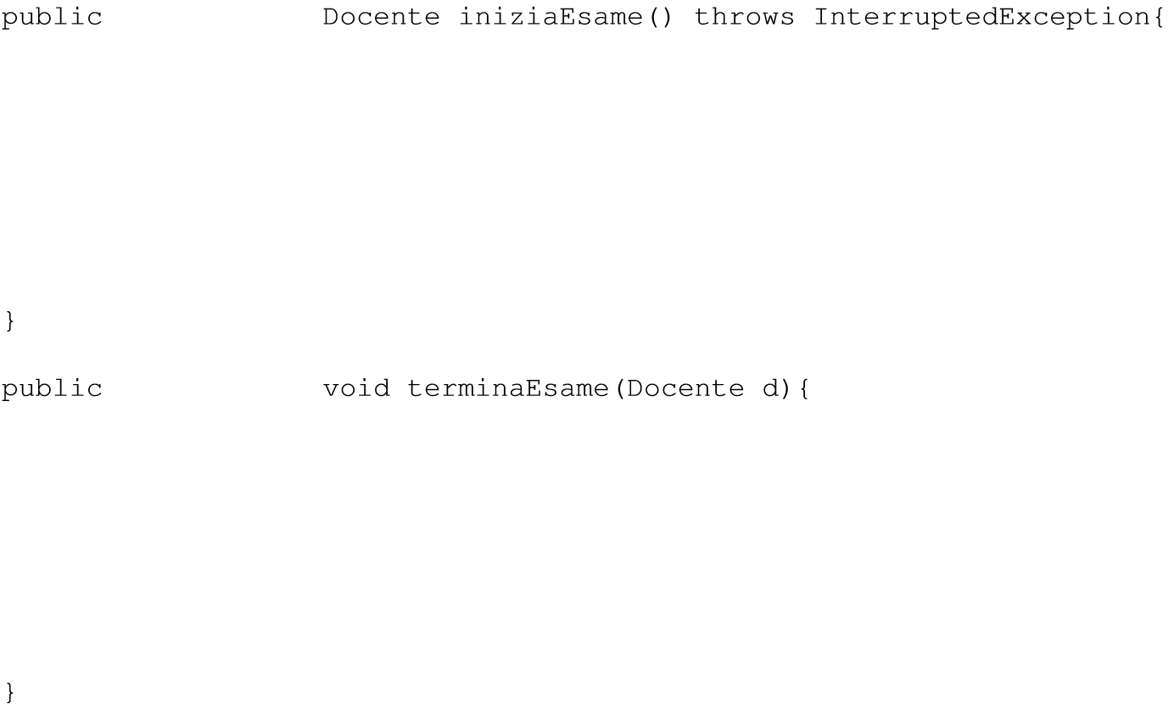
ESERCIZIO 3

Slide 28
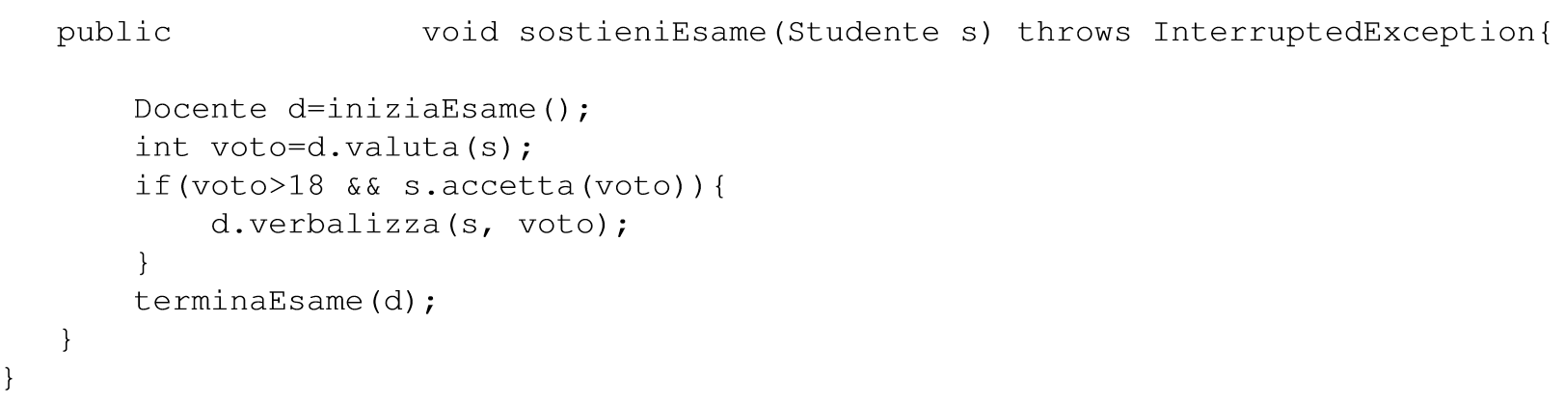
ESERCIZIO 3

Slide 29
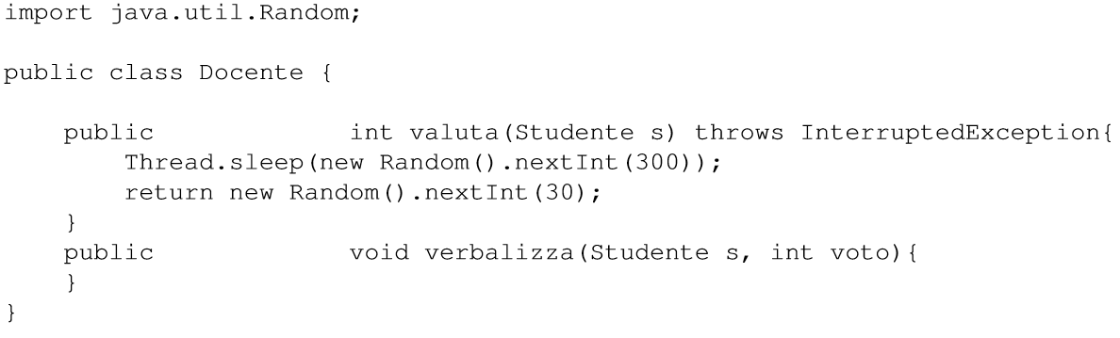
ESERCIZIO 3

Slide 30
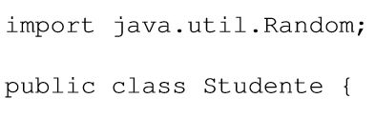
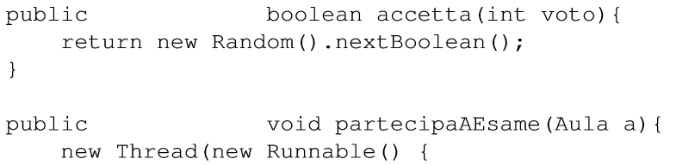

ESERCIZIO 3

Slide 31
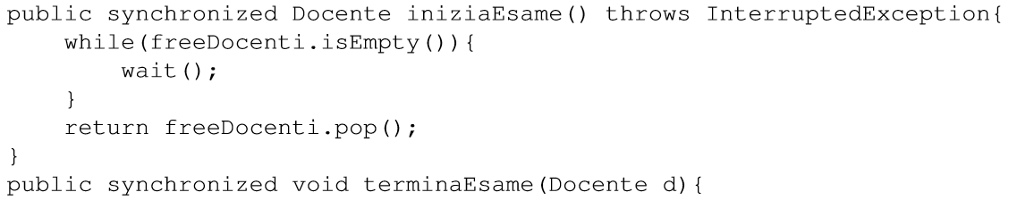
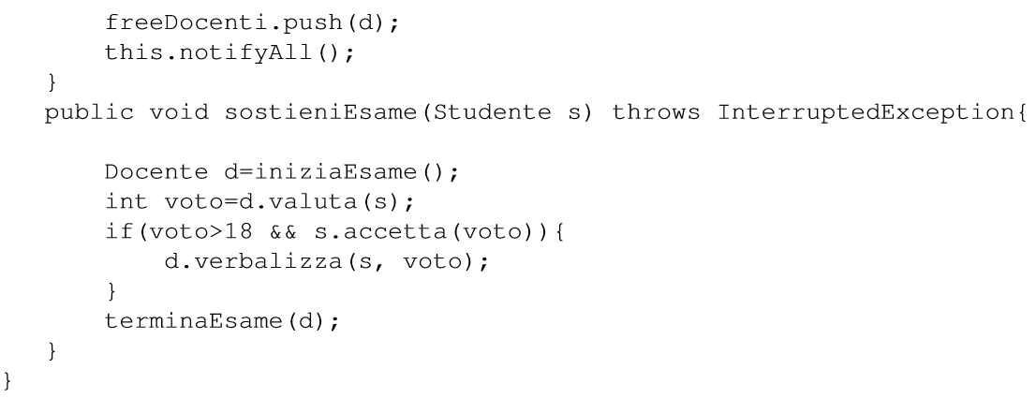
SOLUZIONE

Slide 32
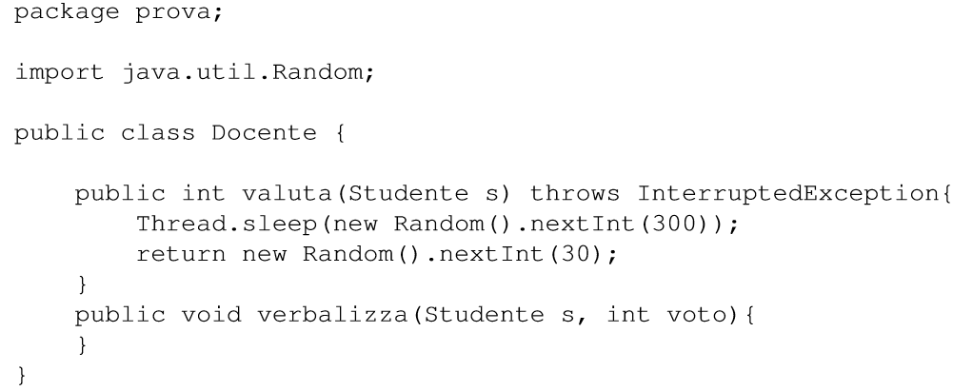
SOLUZIONE

Slide 33
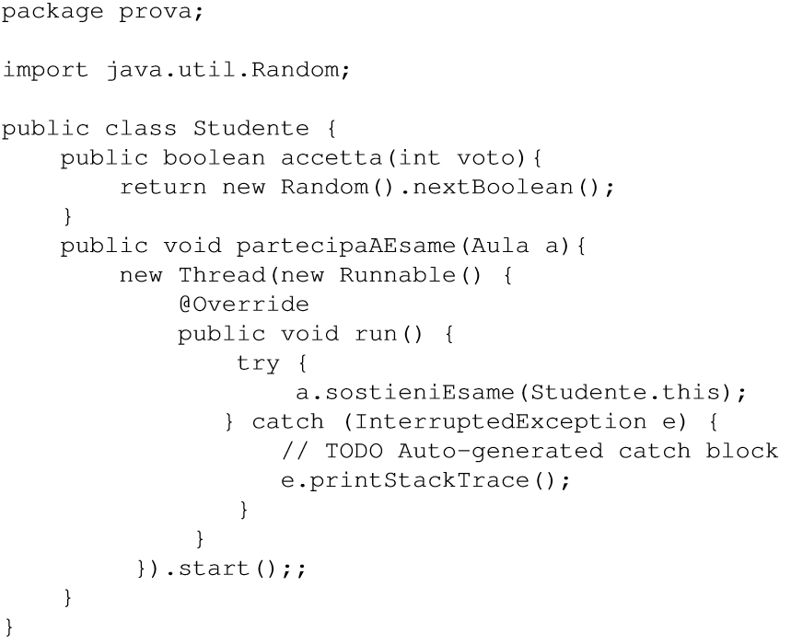
SOLUZIONE

Slide 34
ESERCIZIO 4
Si consideri il seguente metodo statico Java:
public static int foo(int a, int b) {
int n = 3;
if (a == 0 || b == 0)
return 1;
else
while (a%n != 0)
if (a > b)
a -= b;
return b;
}
e si deﬁnisca:
un insieme minimo di casi di test che coprano tutte le istruzioni;
un insieme di casi di test che copra tutti i branch;
Quali (probabili) errori sono evidenziati dall’insieme di test deﬁnito al punto precedente?

Slide 35
SOLUZIONE
PUNTO 1
(A=1, B=0), (A=4, B=1)
PUNTO 2
(A=1, B=0), (A=4, B=1), (A=4, B=2)
PUNTO 3
Probabili errori: inﬁnite loop per i valori A=4, B=2

Slide 36
TDE 25-9-2015

Slide 37
ESERCIZIO 1
Si consideri la seguente speciﬁca di un tipo di dato astratto gara che rappresenta una gara di atletica leggera (salti e lanci). Alla gara partecipano un numero di atleti fissato nel momento in cui la gara viene creata. Ad ogni atleta corrisponde un numero di pettorale: 1,2,...,n, dove n è il numero dei partecipanti alla gara.
L’operazione gareggia(x,ris) indica che l’atleta con il numero di pettorale x ha gareggiato ottenendo il risultato ris (per esempio, se si tratta di una gara di salto in alto, ris rappresenta l’altezza di salto in cm). L’operazione primo() restituisce il numero di pettorale dell’atleta in testa al momento in cui l’operazione viene eseguita.

Slide 38
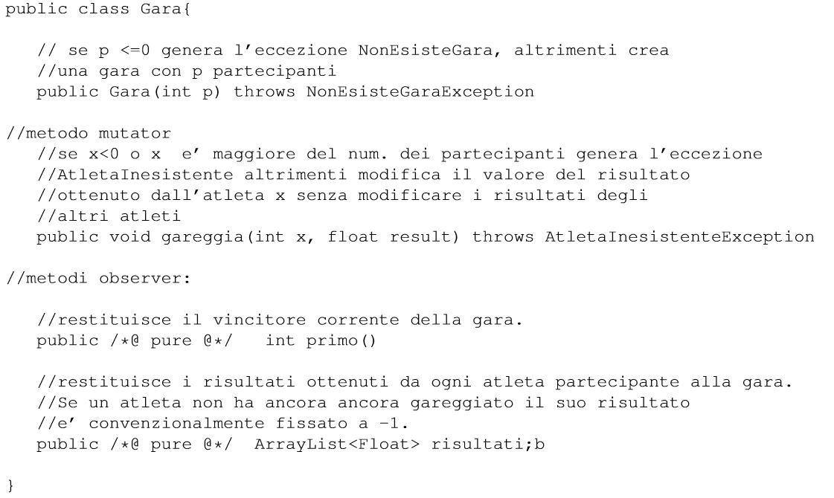
ESERCIZIO 1

Slide 39
ESERCIZIO 1
Si specifichino i metodi gareggia e primo in JML
Si deﬁnisca un’implementazione ragionevolmente efﬁciente per il calcolo del vincitore. Si scrivano pertanto una rep, il suo invariante di rappresentazione e la sua funzione di astrazione
Si fornisca un’implementazione del costruttore e del metodo gareggia() descrivendo brevemente, per ciascuno di essi, (1) perché il rep invariant viene effettivamente mantenuto e (2) perché la loro specifica viene rispettata.

Slide 40
SOLUZIONE: Punto 1
//@ensures p>0 && risultati().size()==p &&
//@ (\forall int i; 0<= i && i<p; risultati().get(i)==-1);
//@signals (NonEsisteGara e) p<=0;
public Gara(int p) throws NonEsisteGaraException
//@ensures 0<x && x<= risultati().size() &&
//@ risultati().size()== \old(risultati().size() &&
//@ (\forall int i; 0<= i && i<risultati().size();
//@ (i==x-1 && risultati().get(i) == result)
//@ || risultati().get(i) == \old(risultati().get(i)));
//@signals (AtletaInesistenteException e) (x<=0 || x>risultati().size()) &&
//@ risultati().equals(\old(risultati().clone());
public void gareggia(int x, float result) throws AtletaInesistenteException
//@ensures risultati().get(\result -1) ==
//@ (\max int i; 0<=i && i<risultati().size(); risultati().get(i));
public /*@ pure @*/ int primo()
Si è ipotizzato che primo() restituisca un pettorale qualunque quando sia chiamato prima di avere inserito almeno un risultato.

Slide 41
SOLUZIONE
Punto 2
Per semplificare il calcolo del vincitore è utile memorizzare il pettorale dell’atleta col migliore risultato.
I risultati possono essere memorizzati semplicemente in un array (la cui dimensione non cambia dopo la costruzione).
Occorre poi fare attenzione che i pettorali partono da 1 mentre gli indici dell’array da 0.
private int primo;
private float[] ris;
//RI: private invariant ris !=null && ris[primo-1] == (\max int i; 0<=i && i<ris.length; ris[i]);
//AF: private invariant primo() == primo && ris.equals(risultati().toArray())

Slide 42
SOLUZIONE
Punto 3
public Gara(int p) throws NonEsisteGaraException {
if (p<=0)
throw new NonEsisteGaraException();
ris = new Float[p-1]; primo=1; Arrays.fill(ris,-1);
}
Il RI è banalmente vero (ogni elemento dell’array ris è inizializzato a -1 e il primo è il pettorale numero 1, che è un pettorale valido). La speciﬁca è pure banalmente vera: in base alla funzione di astrazione ris corrisponde esattamente a risultati(), e ris ha dimensione p ed è inizializzato interamente a -1.
public void gareggia(int x, float result) throws AtletaInesistenteException {
if (x<=0 || x>= ris.length)
throw new AtletaInesistenteException();
ris[x-1] = result;
if (result>ris[primo-1])
primo = x;
}
Se RI vale all’entrata del metodo allora ris[primo-1] contiene il risultato migliore (ossia massimo). Se result è maggiore del massimo corrente allora il codice garantisce di memorizzare in primo il pettorale x. La specifica vale in quanto il codice memorizza in ris[x-1] il valore di result e, per la funzione di astrazione, ris[x-1] corrisponde a risultati().get(x-1); tutti gli altri valori restano invariati.

Slide 43
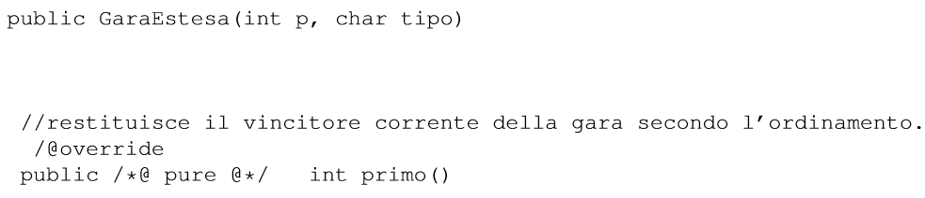
ESERCIZIO 1
Si vuole ora trattare un caso leggermente più generale di gara: il vincitore può essere scelto anche come l’atleta che ha il punteggio minimo invece che quello con il punteggio massimo (ad esempio quando il punteggio rappresenta il tempo impiegato per una gara di corsa). Si definisca quindi una classe GaraEstesa, che estende la classe Gara. In essa il costruttore riceve un parametro addizionale tipo, il cui valore può essere solo il carattere ’<’ o ’>’, per stabilire l’ordinamento, che non può essere modificato dopo la costruzione.
Si completi la specifica dei metodi di GaraEstesa, aggiungendo eventualmente tutti e soli i metodi che si ritengono necessari.
La classe GaraEstesa verifica il principio di sostituzione? Giustificare la risposta.

Slide 44
SOLUZIONE
Punto 4
È necessario aggiungere un metodo puro che restituisca il tipo della gara:
public /*@ pure @*/ char tipo();
Speciﬁche (sotto l’ipotesi che i risultati validi siano positivi).
//@requires tipo ==’<’ || tipo ==’>’;
//@ensures p>0 && risultati().size()==p &&
//@ tipo()==tipo &&
//@ (\forall int i; 0<= i && i<p; risultati().get(i)==-1);
public GaraEstesa(int p, char tipo) throws NonEsisteGaraException;
//@ensures risultati().get(\result -1) ==
//@ ((tipo()==’>’ && (\max int i; 0<=i && i<risultati().size(); risultati().get(i))) )
//@ || (tipo()==’<’ && (\min int i; 0<=i&&i<risultati().size()&&risultati().get(i)>0; risultati().get(i)) ));
public /*@ pure @*/ int primo()

Slide 45
SOLUZIONE
Punto 4
È necessario aggiungere un metodo puro che restituisca il tipo della gara:
public /*@ pure @*/ char tipo();
Speciﬁche (sotto l’ipotesi che i risultati validi siano positivi).
//@requires tipo ==’<’ || tipo ==’>’;
//@ensures p>0 && risultati().size()==p &&
//@ tipo()==tipo &&
//@ (\forall int i; 0<= i && i<p; risultati().get(i)==-1);
public GaraEstesa(int p, char tipo) throws NonEsisteGaraException;
//@ensures risultati().get(\result -1) ==
//@ ((tipo()==’>’ && (\max int i; 0<=i && i<risultati().size(); risultati().get(i))) )
//@ || (tipo()==’<’ && (\min int i; 0<=i&&i<risultati().size()&&risultati().get(i)>0; risultati().get(i)) ));
public /*@ pure @*/ int primo()
No, non verifica il principio di sostituzione in quanto il metodo primo() viola la regola dei metodi: quando il tipo è ’<’, restituisce il concorrente arrivato ultimo, anziché il primo. La postcondizione è pertanto violata.

Slide 46
ESERCIZIO 2
A VOI FARLO!!!!!!!!
Un impianto industriale coordinata tre bracci meccanici per il confezionamento di caramelle:
Ogni robot preleva le caramelle da confezionare da un unico contenitore;
Il contenitore è riempito ad intervalli regolari con 10.000 caramelle;
Ogni robot può solo prelevare 5 caramelle per volta dal contenitore comune;
Ogni robot può gestire confezioni da 5, 10 e 15 caramelle;
L’accesso al contenitore è consentito solamente a due robot per volta;
Si scriva il codice Java delle classi Robot, Controllore e Impianto tenendo presente che: (a) il sistema deve essere progettato per la massima flessibilità, ovvero in futuro il numero di robot e di contenitori della caramelle potrebbero cambiare. Inoltre, in un certo istante, tutti i robot devono gestire confezioni dello stesso tipo. Ad esempio, se un robot è configurato per confezioni da 10 caramelle, anche gli altri devono confezionare allo stesso modo.

Slide 47
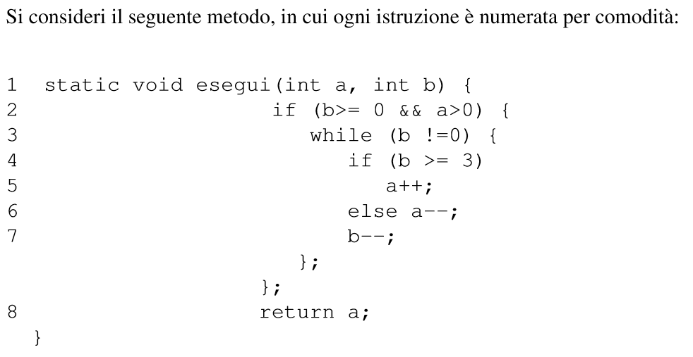
ESERCIZIO 3
Si scriva la path condition e si sintetizzi un dato di test per percorrere il cammino seguente: 1, 2, 3, 4, 5, 7, 3, 4, 6, 7, 3, 4, 6, 7, 3, 8.
Qual è il numero minimo di dati di test necessari per coprire tutte le condizioni del programma?
Si sintetizzino i dati di test che soddisfano il requisito di cui al punto (2).

Slide 48
SOLUZIONE
Si scriva la path condition e si sintetizzi un dato di test per percorrere il cammino seguente: 1, 2, 3, 4, 5, 7, 3, 4, 6, 7, 3, 4, 6, 7, 8.
b=3 && a>0 (es. b=3 && a = 1)
2. Qual è il numero minimo di dati di test necessari per coprire tutte le condizioni del programma?
3. Si sintetizzino i dati di test che soddisfano il requisito di cui al punto.

Slide 49
SOLUZIONE
Si scriva la path condition e si sintetizzi un dato di test per percorrere il cammino seguente: 1, 2, 3, 4, 5, 7, 3, 4, 6, 7, 3, 4, 6, 7, 8.
b=3 && a>0 (es. b=3 && a = 1)
2. Qual è il numero minimo di dati di test necessari per coprire tutte le condizioni del programma?
Il caso trovato nel punto precedente copre già le condizioni del while e del secondo if (durante le varie iterazioni del ciclo). Basta quindi coprire il caso false del primo if (con due casi di test). I casi di test minimi sono quindi solo 3:
b<0 (es- b=-1)
b>=0 && a<=0 (es. b=1 && a=0)
b=3 && a=1
The && and || operators "short-circuit", meaning they don't evaluate the right hand side if it isn't necessary.
The & and | operators, when used as logical operators, always evaluate both sides.
3. Si sintetizzino i dati di test che soddisfano il requisito di cui al punto.

Slide 50
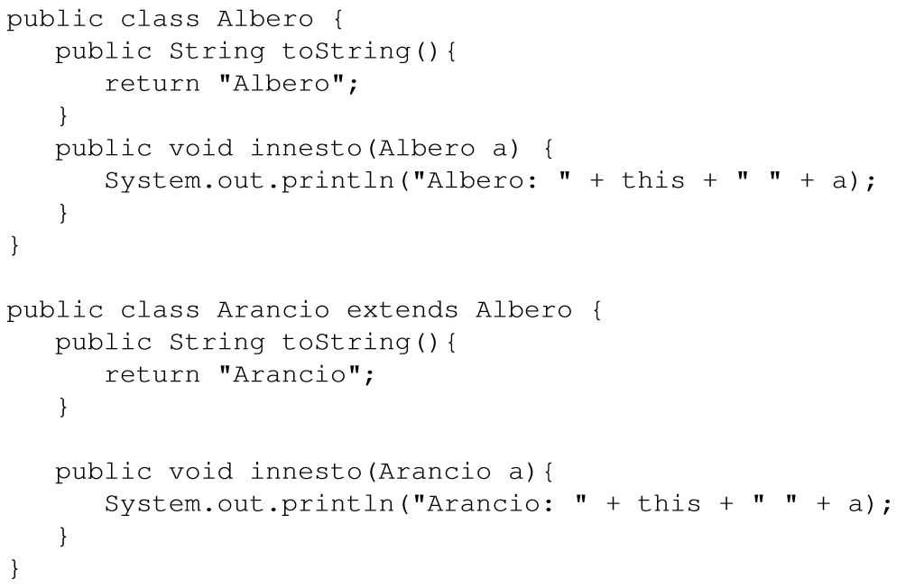
ESERCIZIO 4
Si considerino le seguenti classi Java:

Slide 51
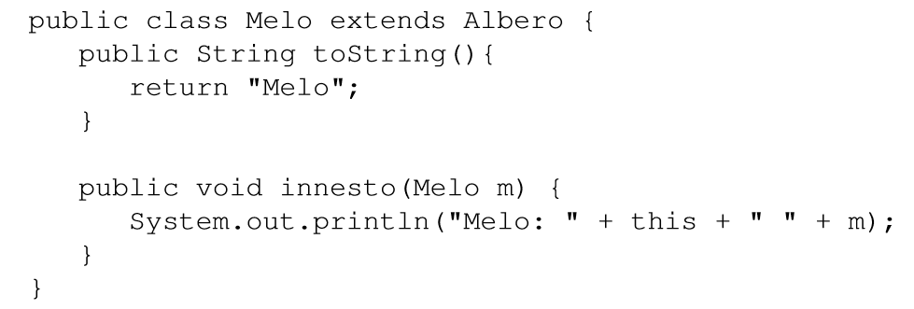
ESERCIZIO 4

Slide 52
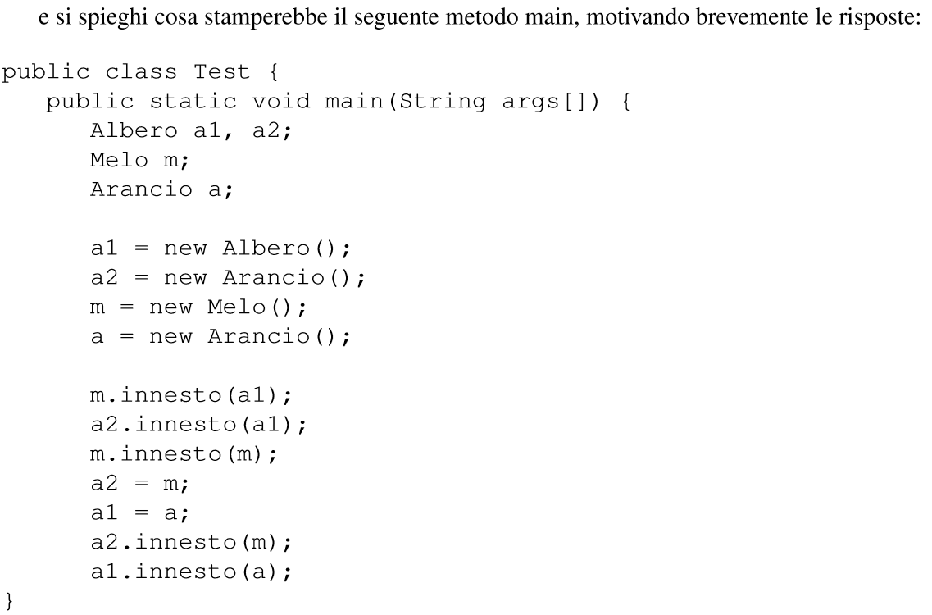
ESERCIZIO 4

Slide 53
SOLUZIONE
Albero: Melo Albero
Albero: Arancio Albero
Melo: Melo Melo
Albero: Melo Melo
Albero: Arancio Arancio

Slide 54
TDE 9-7-2015

Slide 55
ESERCIZIO 1
Si consideri un’astrazione sui dati che definisce un conto corrente bancario (classe CCB), che fornisce le
operazioni seguenti:
creazione di un CCB, che crea un conto corrente con saldo 0;
deposito nel CCB, che ha per parametro un valore float rappresentante il valore depositato;
prelievo dal CCB, che ha per parametro un valore float che rappresenta il valore da prelevare. L’operazione può avvenire soltanto se il conto corrente non va in rosso;
calcolo del saldo del CCB;
calcolo dei movimenti effettuati: viene prodotto l’elenco di tutte le operazioni fatte sul CCB dalla sua creazione in ordine cronologico. Ogni movimento è un valore positivo se si è trattato di un deposito, negativo se di un prelievo.

Slide 56
ESERCIZIO 1
Si consideri il seguente scheletro di specifica della classe CCB:
public class CCB {
public CCB(){...}
public List<Float> movimenti(){...}
public void deposito(float x){...}
public void prelievo (float x){...}
public float saldo(){...}
}
Precisare a fianco di ciascun metodo della classe se esso è puro. Si fornisca la specifica JML in termini di pre- e post-condizioni delle operazioni CCB, prelievo e saldo, cercando se possibile di definire operazioni totali.

Slide 57
SOLUZIONE
Sono /*@ pure @*/ i metodi saldo(), movimenti(). Non è invece necessario
(pur se non errato) specificare come puro il costruttore CCB (in quanto non ha parametri e non serve richiamarlo nella specifica di altri metodi).
//@ensures \result \neq null && (*\result è una lista di
//@ tutte le operazioni di deposito o prelievo su this in ordine cronologico*);
public /*@pure@*/ List<Float> movimenti()
//@ensures movimenti().size()==0 && saldo()==0;
public CCB()
Il metodo movimenti() è l’unico metodo puro “primitivo”, ossia che deve essere specificato con un commento
//@ensures \result ==
//@ (\sum int i; 0 <=i && i < movimenti().size(); movimenti().get(i));
public /*@pure@*/ float saldo()

Slide 58
SOLUZIONE
//@ensures x>0 && \old(saldo()>=x) &&
//@ movimenti().size() == 1+\old(movimenti().size()) &&
//@ movimenti().get(movimenti().size()-1) == -x &&
//@ movimenti().sublist(0,movimenti().size()-2).equals(\old(movimenti());
//@signals (NegativeException e) (x<0 || \old(saldo()<x)) &&
//@ movimenti().equals(\old(movimenti()));
public void prelievo (float x) throws NegativeException;
//@ensures x>0 &&
//@ movimenti().size() == 1+\old(movimenti().size()) &&
//@ movimenti().get(movimenti().size()-1) == x &&
//@ movimenti().sublist(0,movimenti().size()-2).equals(\old(movimenti());
//@signals (NegativeException e) x<0 && movimenti().equals(\old(movimenti()));
public void deposito (float x) throws NegativeException;

Slide 59
ESERCIZIO 1
Specificare l’invariante astratto che il saldo è sempre non negativo. Mostrare che questa proprietà è effettivamente garantita dalla specifica fornita delle operazioni.

Slide 60
SOLUZIONE
public invariant saldo()>=0;
Il costruttore verifica l’invariante in quanto definisce un CCB con saldo=0. Mostriamo che se l’invariante vale al momento della chiamata dei metodi non puri di CCB allora vale anche all’uscita.
Ci sono solo due metodi non puri:
deposito: può solo aumentare il saldo (a patto che sia stato specificato correttamente il lancio di un’eccezione se l’argomento è negativo);
prelievo: la sua post-condizione prevede
\old(saldo()>=x), pertanto \old(saldo()) + movimenti().get(size()-1) >=0
Il nuovo saldo() al termine sarà uguale alla somma di tutti i nuovi movimenti, ossia la somma di quelli vecchi (uguale a \old(saldo)) più il nuovo movimento uguale a -x, ossia proprio:
\old(saldo())+ movimenti().get(size()-1) == saldo() con x>=0.

Slide 61
ESERCIZIO 1
Si consideri una rep costituita da
un ArrayList<Float> lista in cui sono memorizzate, in ordine cronologico, tutte le operazioni di prelievo o deposito.
un ArrayList<Long> tempo, nella cui posizione i-esima è memorizzato (come un numero Long positivo) l’istante di tempo in cui è stata effettuata l’operazione i-esima dalla creazione.
Si scriva l’invariante di rappresentazione della classe e la funzione di astrazione (scegliendo liberamente per quest’ultima la notazione da usare).

Slide 62
SOLUZIONE
RI:
private invariant lista!= null && tempo!=null &&
!lista.contains(null) && !tempo.contains(null) &&
lista.size()== tempo.size() &&
(\forall int i; 0 <=i && i<tempo.size()-1;
0<tempo(i) && tempo.get(i) < tempo. get(i+1));
AF:
private invariant movimenti().equals(lista);

Slide 63
ESERCIZIO 1
Si mostri un’implementazione scorretta del metodo movimenti che esponga la rep e si spieghi perché ciò sia assolutamente da evitare.

Slide 64
SOLUZIONE
return lista;
Il metodo espone la parte mutabile della rep, consentendo al codice cliente di modificare direttamente lo stato concreto di un oggetto, aggirando information hiding, e causando potenziali violazioni del RI tramite
effetti collaterali.

Slide 65
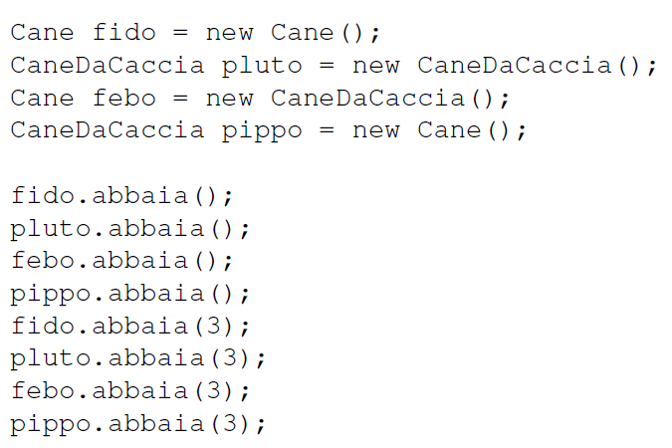
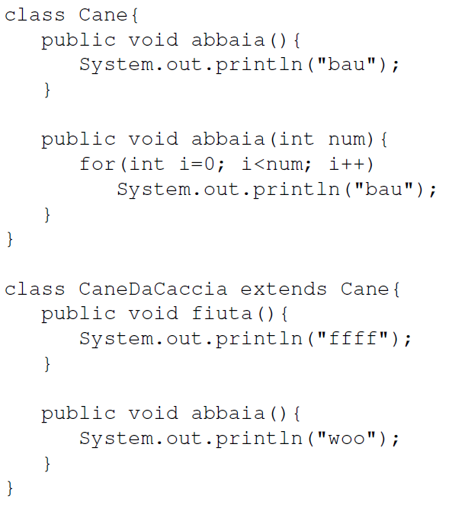
ESERCIZIO 2
Si consideri questo frammento di codice Java:
Marcare che generano un errore in compilazione.
A fianco di ciascuna chiamata di metodo che non generi errore, si scriva quale sarebbe il valore stampato in uscita.

Slide 66
SOLUZIONE
CaneDaCaccia pippo = new Cane(); //ERRATA
fido.abbaia(); //bau
pluto.abbaia(); //woo
febo.abbaia(); //woo
pippo.abbaia(); //pippo non può essere inizializzato
fido.abbaia(3); //bau bau bau
pluto.abbaia(3); //bau bau bau
febo.abbaia(3); //bau bau bau
pippo.abbaia(3); //pippo non può essere inizializzato

Slide 67
ESERCIZIO 3
Si consideri la seguente specifica di un metodo statico:
//@ requires true;
//@ ensures \result <==> (\exists int i; 1<=i && i <elements.size();
//@ elements.get(i).equals(elements.get(i-1)) ||
//@ (elements.get(i).equals(elements.get(i-2)) && i>1))
//@ signals (BadArgumentException e) elements==null ||
//@ (\exists int i; 0<=i && i < elements.size(); elements.get(i)== 0)
public static /*@pure @*/ boolean twoNext(ArrayList<Integer> elements)
throws BadArgumentException
Definire un insieme di casi di test secondo una strategia black-box e fornire un sintetico commento che giustifichi perché si ritiene significativo questo insieme.

Slide 68
SOLUZIONE
Nel testing black box, la specifica fornisce uno strumento che consente di partizionare il dominio di input.
Una volta partizionato il dominio è necessario: testare ogni categoria (Metodo delle combinazioni) e testare i valori ai confini delle categorie (Metodo dei casi limite).
È necessario come prima cosa andare ad identificare le categorie di interesse utilizzando la specifica.

Slide 69
SOLUZIONE
Iniziamo con l’analisi della postcondizione normale:
//@ (\exists int i; 1<=i && i <elements.size();
//@ elements.get(i).equals(elements.get(i-1)) ||
//@ (elements.get(i).equals(elements.get(i-2)) && i>1))
è vera in due condizioni:
\exists int i; 1<=i && i <elements.size();
elements.get(i).equals(elements.get(i-1))
esiste un elemento uguale al suo predecessore (condizione A).
\exists int i; 1<=i && i <elements.size();
(elements.get(i).equals(elements.get(i-2)) && i>1))
esiste un elemento uguale al predecessore del suo predecessore (condizione B).

Slide 70
SOLUZIONE
Possiamo a questo punto analizzare la post-condizione eccezionale anch’essa fatta da due clausole:
elements==null
elements è nullo. (condizione D)
(\exists int i; 0<=i && i < elements.size(); elements.get(i)== 0)
elements contiene un valore zero (condizione C)
Partiamo con il test di categoria. Il primo test associa a elements il valore null rende soddisfatta la condizione D.
Si noti che la Condizione D è mutuamente esclusiva con A, B e C.
C invece non è mutuamente esclusiva con A e B e pertanto occorre considerare tutte le possibilità.

Slide 71
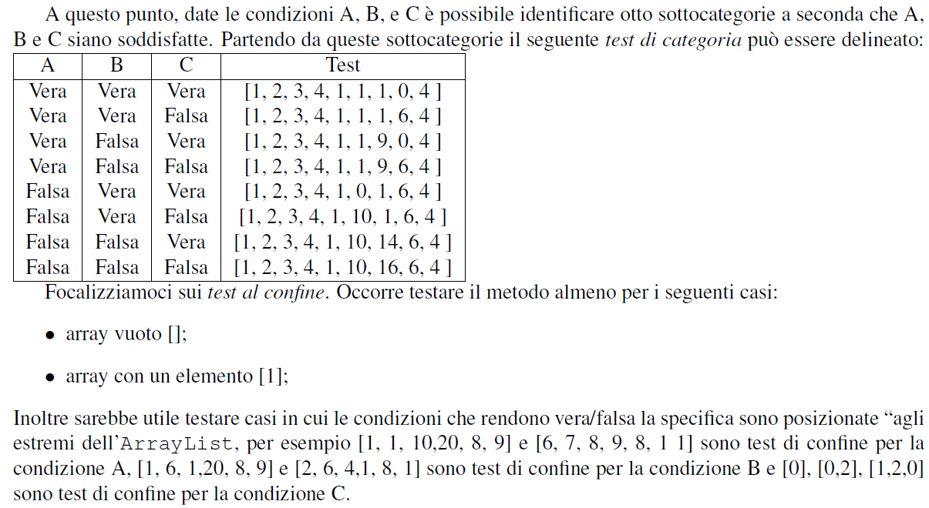
SOLUZIONE

Slide 72
ESERCIZIO 4
Si usi il design pattern Decorator per modellare un AlberoDiNatale, come componente di base, e le sue solite decorazioni (Decorazione) come ad esempio, Luci, Ghirlanda e Dolcetto. Si assuma che ogni tipo di decorazione è aggiunto una sola volta. AlberoDiNatale ha un metodo show() che disegna l’albero sullo schermo. Ogni decorazione ha pure un metodo show() che disegna la decorazione stessa. Attraverso il pattern Decorator, l’albero completo viene disegnato attraverso l’invocazione del metodo show() della classe AlberoDiNatale opportunamente gestito attraverso la gerarchia di classi definita.
Si realizzi il diagramma UML delle classi per la soluzione proposta e lo si esemplifichi con un paio di configurazioni significative. Si mostri in particolare che cosa accade invocando il metodo show() su un oggetto di tipo AlberoDiNatale che è stato decorato, nell’ordine, con i decoratori Luci, Ghirlanda e Dolcetto; si ipotizzi per semplicità che ciascun metodo show() stampi semplicemente il nome della
classe in cui è definito.

Slide 73
SOLUZIONE
Il pattern decorator permette di incapsulare un oggetto all’interno di un altro oggetto che ne “decora” il comportamento. Il decorator ha la stessa interfaccia del componente che decora per cui la sua presenza è trasparente a un client. Il decorator chiama i metodi dell’oggetto che incapsula, ma li può appunto decorare eseguendo operazioni addizionali. Il fatto che il decoratore sia trasparente permette di includere il decoratore in un altro decoratore ricorsivamente (una specie di matrioska di decoratori) in cui ogni decoratore decora le funzionalità di quello che contiene. Nel caso in questione, il componente base è di tipo AlberoDiNatale, sottoclasse della classe astratta Ornamento. Questa classe, possiede un metodo show(), che stampa le caratteristiche dell’Ornamento. È possibile decorare il metodo show dell’albero mediante i vari ornamenti che possono essere aggiunti via via all’albero. Nel caso specifico le decorazioni, sottoclassi della classe astratta Decorazione (sottoclasse di ornamento), includono Luci, Ghirlanda e Dolcetto. Ogni decorazione ha un reference all’Ornamento decorato. Inoltre, le decorazioni possono contenere attributi addizionali (per esempio le Luci potrebbero avere un colore, i dolcetti potrebbero avere un gusto etc.). Quando viene invocato il metodo show su una decorazione, il metodo show del componente contenuto viene chiamato, e il risultato viene decorato con il nuovo componente. Per esempio, nel caso delle Luci viene effettuata una stampa che specifica che l’albero è decorato per mezzo di luci di un determinato colore, mentre nel caso dei Dolcetti la decorazione è composta da Dolcetti di un dato sapore.

Slide 74
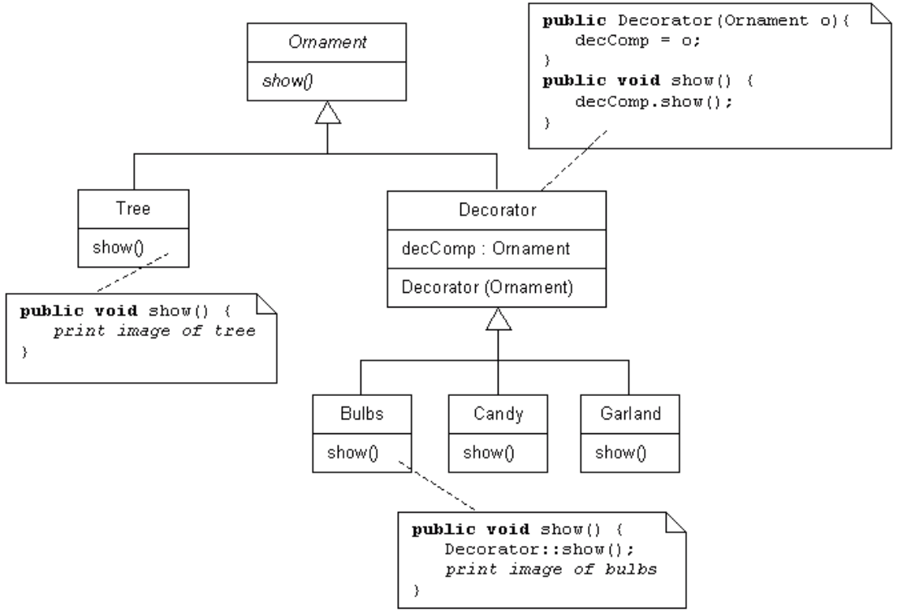

Slide 75
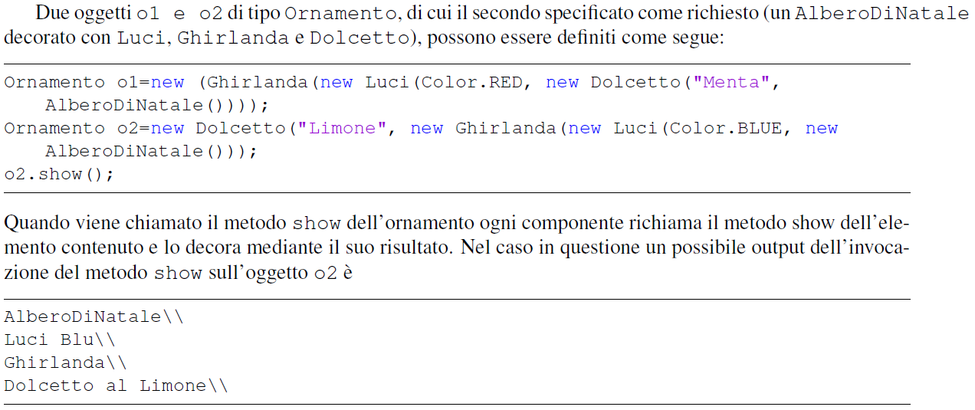

Slide 76
TDE 23-7-2015

Slide 77
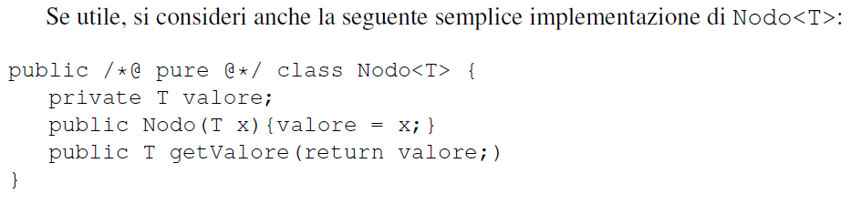
ESERCIZIO 1
Si consideri la seguente interfaccia Java Albero<T> che specifica i metodi pubblici di un ADT Albero. I nodi dell’albero sono oggetti di una classe immutabile, detta Nodo<T>, precisata nel seguito. Ogni nodo memorizza un valore di tipo T.

Slide 78
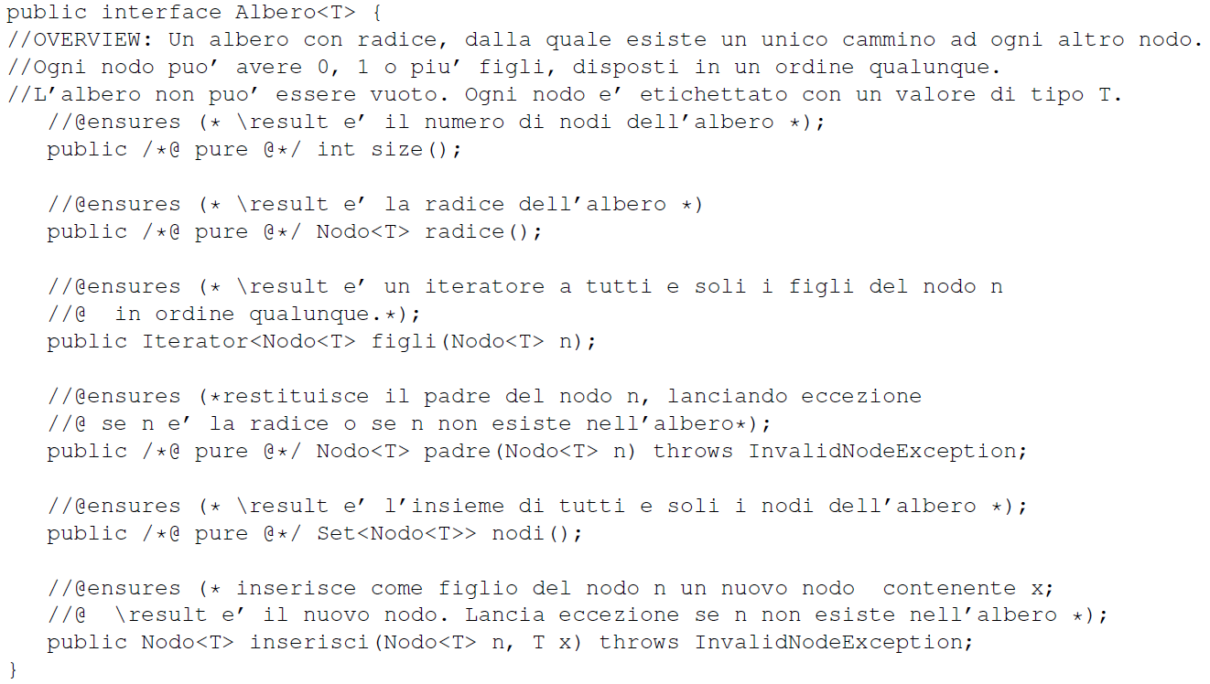
ESERCIZIO 1

Slide 79
ESERCIZIO 1
Considerando come date le specifiche dei metodi puri padre(), nodi() e radice() descrivere in JML la specifica dei metodi size() e inserisci(). Definire anche, in base alla overview, un opportuno invariante astratto.

Slide 80
SOLUZIONE
//@ensures \result==nodi().size();
public /*@ pure @*/ int size();

Slide 81
SOLUZIONE
Il metodo inserisci deve garantire che il nodo creato (rappresentato da result) è effettivamente un nodo nuovo, di valore x, ed è figlio del nodo n (che deve essere parte dell’albero al momento della chiamata).
Inoltre, il resto dell’albero non cambia, ossia ogni nodo esistente è ancora presente nell’albero ed è ancora figlio dello stesso padre. Il lancio dell’eccezione comporta che il nodo n non sia parte dell’albero al momento
della chiamata; occorre anche segnalare che l’albero no cambia (con una condizione molto simile a quella della postcondizione normale).

Slide 82
SOLUZIONE
//@ensures
//@ n !=null && \old(nodi().contains(n)) &&
//@ nodi().contains(\result) &&
//@ !\old(nodi().contains(\result)) &&
//@ \result !=null && \result.getValore().equals(x)) &&
//@ padre(\result) == n &&
//@ nodi().size()==1+\old(nodi().size()) &&
//@ nodi().containsAll(\old(nodi()) &&
//@ (\forall Nodo<T> n1; \old(nodi().contains(n1));
//@ n1!= radice() ==> n1.padre() == \old(n1.padre());
//@signals (InvalidNodeException e) (!\old(nodi().contains(n)) || n == null) &&
//@ nodi().equals(\old(nodi()) &&
//@ (\forall Nodo<T> n1; \old(nodi().contains(n1));
//@ n1!= radice() ==> n1.padre() == \old(n1.padre());
public Nodo<T> inserisci(Nodo<T> n,T x);

Slide 83
SOLUZIONE
Per esprimere le proprietà della Overview è sufficiente scrivere nell’invariante che l’albero abbia almeno un nodo e che ogni nodo diverso dalla radice abbia un padre.
//@public invariant size()>0 &&
//@ (\forall Nodo<T> n; nodi().contains(n);
//@ n != radice() <==> nodi().contains(padre(n)) &&
//@ (\numof Nodo<T> n1; nodi().contains(n1); n1.figli().contains(n))==1);
Notes:
Per quanto non richiesto dal testo, è utile a fini didattici mostrare i contratti anche dei metodi movimenti() e deposito(). Il metodo movimenti() è l’unico metodo puro “primitivo”, ossia che deve essere specificato
con un commento. Di fatto restituisce tutte le informazioni necessarie per specificare gli altri metodi.

Slide 84
ESERCIZIO 1
Si consideri ora la specifica della seguente interfaccia:
public interface AlberoBinario<T> extends Albero<T> {
//OVERVIEW: Un Albero in cui ogni nodo ha 0, 1 o 2 figli.
//@ensures (*\result e’ il figlio sx di n, se esiste*);
public /*@ pure @*/ Nodo<T> sx(Nodo<T> n) throws InvalidNodeException;
//@ensures (*\result e’ il figlio dx di n, se esiste*);
public /*@ pure @*/ Nodo<T> dx(Nodo<T> n) throws InvalidNodeException;
}
Un AlberoBinario<T> è sostituibile a un Albero<T> in base al principio di sostituzione di Liskov?
La specifica dell’interfaccia è in grado di garantire il proprio invariante, cos`ı come descritto nella overview?
Motivare la risposta.
Notes:
Per quanto non richiesto dal testo, è utile a fini didattici mostrare i contratti anche dei metodi movimenti() e deposito(). Il metodo movimenti() è l’unico metodo puro “primitivo”, ossia che deve essere specificato
con un commento. Di fatto restituisce tutte le informazioni necessarie per specificare gli altri metodi.

Slide 85
SOLUZIONE
Sì, in quanto regole della segnatura e dei metodi sono ovviamente verificate e la regola
delle proprietà vale: un AlberoBinario è solo un caso particolare di un Albero. Tuttavia, la specifica della inserisci() stabilisce che è possibile inserire un numero arbitrario di figli per ogni nodo e quindi la proprietà invariante di essere un albero binario non può essere garantita.
Notes:
Per quanto non richiesto dal testo, è utile a fini didattici mostrare i contratti anche dei metodi movimenti() e deposito(). Il metodo movimenti() è l’unico metodo puro “primitivo”, ossia che deve essere specificato
con un commento. Di fatto restituisce tutte le informazioni necessarie per specificare gli altri metodi.

Slide 86
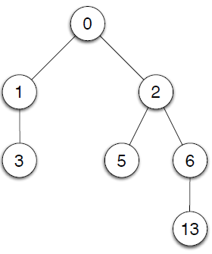
ESERCIZIO 1
Sia data ora la seguente classe che implementa AlberoBinario<T>.
class AlbBinVettore<T> implements AlberoBinario<T> {
private ArrayList<Nodo<T>> vettore;
...implementazione di tutti i metodi.
}
I nodi dell’albero binario sono memorizzati in un Arraylist<Nodo><T> vettore che ha le seguenti caratteristiche. È dato un metodo p() che per ogni nodo dell’albero ne calcola l’indice, numerando i nodi per livelli, da sinistra a destra, partendo da 0 per la radice: 1 e 2 per i suoi figli, poi 3 e 4 per i figli del nodo 1, ecc. Si noti che alcuni numeri possono essere saltati. Nelle posizioni che non corrispondono a un nodo, vettore vale null. Formalmente, p è definita come segue:
Se n è la radice dell’albero binario, p(n) = 0;
Se n è il figlio sinistro di un nodo m, allora p(n) = 2p(m) + 1;
Se n è il figlio destro di un nodo m, allora p(n) = 2p(m) + 2
Si scrivano invariante di rappresentazione e funzione di astrazione della classe AlbBinVettore<T>.
Notes:
Per quanto non richiesto dal testo, è utile a fini didattici mostrare i contratti anche dei metodi movimenti() e deposito(). Il metodo movimenti() è l’unico metodo puro “primitivo”, ossia che deve essere specificato
con un commento. Di fatto restituisce tutte le informazioni necessarie per specificare gli altri metodi.

Slide 87
SOLUZIONE
RI afferma che il vettore non ha nodi duplicati (altrimenti non sarebbe un albero) e che ogni nodo, salvo la radice, ha un padre. Il padre di un nodo di indice i ha indice (i-1)=2
private invariant vettore!= null &&
(\forall int i; 0\le i && i<vettore.size();
vettore.get(i)!=null ==> i=0 || vettore.get((i-1)/2)!=null &&
(\forall int j; i< j && j<vettore.size();
vettore.get(i)\neq vettore.get(j)));
AF: La funzione di astrazione produce la radice del nodo e stabilisce che nodi() restituisce tutti e soli i nodi di vettore che sono diversi da null.
private invariant radice()==vettore.get(0) &&
vettore.containsAll(nodi()) &&
(\forall Nodo<T> n; vettore.contains(n);
n!=null ==> nodi().contains(n)) &&
(\forall Nodo<T> n; nodi().contains(n); vettore.contains(n));
Notes:
Per quanto non richiesto dal testo, è utile a fini didattici mostrare i contratti anche dei metodi movimenti() e deposito(). Il metodo movimenti() è l’unico metodo puro “primitivo”, ossia che deve essere specificato
con un commento. Di fatto restituisce tutte le informazioni necessarie per specificare gli altri metodi.

Slide 88
ESERCIZIO 2
Si consideri la seguente classe Java
public class Counter {
private int count = 0;
void inc() { count++; }
void dec() { count--; }
int getCount() {return count; }
}
Notes:
Per quanto non richiesto dal testo, è utile a fini didattici mostrare i contratti anche dei metodi movimenti() e deposito(). Il metodo movimenti() è l’unico metodo puro “primitivo”, ossia che deve essere specificato
con un commento. Di fatto restituisce tutte le informazioni necessarie per specificare gli altri metodi.

Slide 89
ESERCIZIO 2
Si consideri la seguente classe Java
public class Counter {
private int count = 0;
void inc() { count++; }
void dec() { count--; }
int getCount() {return count; }
}
Notes:
Per quanto non richiesto dal testo, è utile a fini didattici mostrare i contratti anche dei metodi movimenti() e deposito(). Il metodo movimenti() è l’unico metodo puro “primitivo”, ossia che deve essere specificato
con un commento. Di fatto restituisce tutte le informazioni necessarie per specificare gli altri metodi.

Slide 90
Si consideri anche la seguente classe che genera threads che usano Counter
public class TroubleMaker implements Runnable {
private Counter count;
public void run() {
for(int i=0; i<10000; i++){
if ( i%2 == 0 )
count.inc();
else count.dec();
System.out.println("Count is: " + count.getCount());
}
}
public TroubleMaker(Counter c) { count = c; }
public static void main(String args[]) {
Counter c = new Counter();
for(int i=1; i<11; i++)
(new Thread(new TroubleMaker(c))).start();
}
}
Notes:
Per quanto non richiesto dal testo, è utile a fini didattici mostrare i contratti anche dei metodi movimenti() e deposito(). Il metodo movimenti() è l’unico metodo puro “primitivo”, ossia che deve essere specificato
con un commento. Di fatto restituisce tutte le informazioni necessarie per specificare gli altri metodi.

Slide 91
Riportare le modifiche che occorre apportare per far sì che
L’accesso al contatore avvenga in mutua esclusione tra i diversi thread
Eventuali thread che invocano il decremento del contatore vengano sospesi fino a che il contatore non diventa positivo, onde evitare che esso possa diventare negativo.
Si consideri l’operazione println effettuata da un thread. Cos`ı come `e scritto il programma non è assicurato che il valore stampato sia il valore prodotto dall’incremento (o decremento) che il task ha effettuato con la precedente istruzione. Si fornisca una sintetica spiegazione del perché. Si mostri anche quale modifica deve essere fatta al metodo run per assicurare che ciò invece avvenga.
Notes:
Per quanto non richiesto dal testo, è utile a fini didattici mostrare i contratti anche dei metodi movimenti() e deposito(). Il metodo movimenti() è l’unico metodo puro “primitivo”, ossia che deve essere specificato
con un commento. Di fatto restituisce tutte le informazioni necessarie per specificare gli altri metodi.

Slide 92
SOLUZIONE
1. Basta rendere synchronized tutti i metodi di Counter.
Notes:
Per quanto non richiesto dal testo, è utile a fini didattici mostrare i contratti anche dei metodi movimenti() e deposito(). Il metodo movimenti() è l’unico metodo puro “primitivo”, ossia che deve essere specificato
con un commento. Di fatto restituisce tutte le informazioni necessarie per specificare gli altri metodi.

Slide 93
SOLUZIONE
2. Si modifichi la classe Counter come segue:
public class Counter {
private int count = 0;
synchronized void inc() {
count++;
this.notifyAll();
}
synchronized void dec() {
while(count==0) {
try { this.wait(); }
catch (InterruptedException e) { e.printStackTrace(); } }
count--;
}
synchronized int getCount() { return count; }
}
Notes:
Per quanto non richiesto dal testo, è utile a fini didattici mostrare i contratti anche dei metodi movimenti() e deposito(). Il metodo movimenti() è l’unico metodo puro “primitivo”, ossia che deve essere specificato
con un commento. Di fatto restituisce tutte le informazioni necessarie per specificare gli altri metodi.

Slide 94
ESERCIZIO 3
Uno Zoo è composto da più gabbie. Una Gabbia può contenere animali. Esistono tre tipi di animali: Tigre, Leone e Pappagallo.
Fornire il diagramma delle classi UML che specifica il problema.
Si vuole garantire che una Gabbia possa contenere animali di uno stesso tipo, ma che questo tipo non sia noto a priori. Per questo si usa il pattern factory method. Quando viene invocato il costruttore di Gabbia, viene passato come parametro la factory che crea animali del tipo voluto. Questa factory viene chiamata quando viene invocato il metodo addAnimal su una Gabbia. Mostrare le aggiunte al diagramma UML che rappresentano quanto detto sopra.
Fornire l’implementazione completa della classe Gabbia: rappresentazione, costruttore e metodo addAnimal.
Notes:
Per quanto non richiesto dal testo, è utile a fini didattici mostrare i contratti anche dei metodi movimenti() e deposito(). Il metodo movimenti() è l’unico metodo puro “primitivo”, ossia che deve essere specificato
con un commento. Di fatto restituisce tutte le informazioni necessarie per specificare gli altri metodi.

Slide 95
SOLUZIONE

Slide 96
SOLUZIONE
public class Gabbia {
private List<Animal> animals = new ArrayList<Animal>();
private AnimalFactory animalFactory;
public Gabbia(AnimalFactory af) {
animalFactory=af;
}
public void addAnimal(){
animals.add(animalFactory.createAnimal());
}
}
Notes:
Per quanto non richiesto dal testo, è utile a fini didattici mostrare i contratti anche dei metodi movimenti() e deposito(). Il metodo movimenti() è l’unico metodo puro “primitivo”, ossia che deve essere specificato
con un commento. Di fatto restituisce tutte le informazioni necessarie per specificare gli altri metodi.

Slide 97
ESERCIZIO 4
Si consideri questo frammento di programma che opera su interi:
static void method(int x, int y) {
int z = x/2;
if (x == y)
...
else
while (z < x)
z++;
}
Si definisca un insieme di casi di test che copre tutti i branch
Si calcoli il predicato che deve essere soddisfatto da un caso di test che
Entra nel ramo else e percorre il ciclo 0 volte;
Entra nel ramo else e percorre il ciclo 1 volta;
Entra nel ramo else e percorre il ciclo 2 volte;
Entra nel ramo then.
Per ciascun predicato, si sintetizzi il caso di test che provoca la copertura del relativo cammino
Notes:
Per quanto non richiesto dal testo, è utile a fini didattici mostrare i contratti anche dei metodi movimenti() e deposito(). Il metodo movimenti() è l’unico metodo puro “primitivo”, ossia che deve essere specificato
con un commento. Di fatto restituisce tutte le informazioni necessarie per specificare gli altri metodi.

Slide 98
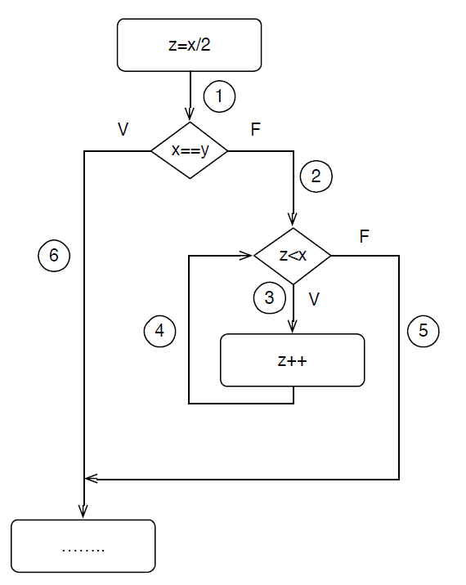
SOLUZIONE
Dopo aver rappresentato il control flow è necessario coprire i branch/edge marcati con 1, 2, 3, 4, 5, 6.
x = 2, y = 2 copre i branches 1 e 6.
x = 2, y = 1 copre i branches 1, 2, 3, 4 e 5
Notes:
Per quanto non richiesto dal testo, è utile a fini didattici mostrare i contratti anche dei metodi movimenti() e deposito(). Il metodo movimenti() è l’unico metodo puro “primitivo”, ossia che deve essere specificato
con un commento. Di fatto restituisce tutte le informazioni necessarie per specificare gli altri metodi.

Slide 99

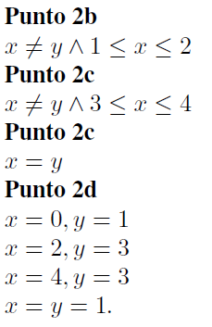
SOLUZIONE
Punto 3 a voi!
Notes:
Per quanto non richiesto dal testo, è utile a fini didattici mostrare i contratti anche dei metodi movimenti() e deposito(). Il metodo movimenti() è l’unico metodo puro “primitivo”, ossia che deve essere specificato
con un commento. Di fatto restituisce tutte le informazioni necessarie per specificare gli altri metodi.

Slide 100
TDE 14-9-2015

Slide 101
ESERCIZIO 1
Si consideri il seguente metodo che conta le occorrenze della stringa param in testo:
static ArrayList<Integer> trovaOccorrenze(String testo, String param)
Si scrivano le pre- e post-condizioni JML del metodo ipotizzando che:
Il metodo restituisce sempre un ArrayList di un elemento. Se il metodo trova almeno un’occorrenza, il primo elemento della lista contiene la posizione in testo del primo carattere di param. Se il metodo non trova occorrenze, il primo elemento della lista vale -1.
Il metodo restituisce un ArrayList con un numero di elementi variabile. Se la lista non è vuota, i suoi elementi contengono le posizioni in ordine crescente (primo carattere) di tutte e sole le occorrenze di param in testo. Se il metodo non trova occorrenze, la lista contiene solo il valore -1.
L’intestazione del metodo contenga un terzo parametro int prec, ovvero la precisione da usarsi per la ricerca delle occorrenze. Un’occorrenza di param in testo si considera valida se è una sottostringa di testo che ha la stessa lunghezza di param e il numero dei caratteri diversi, nelle stesse posizioni, è al più uguale a prec. Ad esempio se testo valesse cassa e prec 3, valori accettati di param sono per esempio colla, carta, masso.

Slide 102
SOLUZIONE
Usiamo per comodità i metodi indexOf della classe String, così definiti:
public int indexOf(String str)
restituisce l’indice della prima comparsa della string str nella stringa this, oppure -1 se la stringa str non compare.
public int indexOf(String str, int fromIndex)
restituisce l’indice della prima comparsa della string str nella stringa this partendo dall’indice fromIndex, oppure -1 se la stringa str non compare.
1.
//@requires testo!=null && param!=null
//@ensures \result.get(0).equals(testo.indexOf(param,0))
static ArrayList<Integer> trovaOccorrenze(String testo, String param)

Slide 103
SOLUZIONE
2.
//@requires testo!=null && param!=null
//@ensures
//@(\forall int y;;
//@ (\result.contains(y) <==>
//@ (
//@ (testo.indexOf(param, y)==y && 0<=y<testo.length())
//@ ||
//@ (y==-1 && testo.indexOf(param,0)==-1)
//@ )
//@ )
//@) &&
// result ordinato in modo crescente
//@ (\forall int i; 0<=i && i<\result.size()-1; \result.get(i)<\result.get(i+1));
static ArrayList<Integer> trovaOccorrenze(String testo, String param)

Slide 104
SOLUZIONE
3.
//@requires testo!=null && param!=null
//@ensures
//@ (\forall int i; ;
//@ \result.contains(i) <==>
// la stringa corrisponde
//@ ( (\num_of int j; 0<=j && j<param.length();
//@ testo.charAt(i+j)<param.charAt(j)) <=prec &&
//@ 0<=i && i<testo.length()-param.length()
//@ ||
//@ ( i==-1 &&
//@ !(\exists int k; 0<=k && k<testo.length()-param.length();
//@ (\num_of int j; 0<=j && j<param.length();
//@ testo.charAt(k+j)<param.charAt(k)) <= prec ) ) ) ) &&
// result e’ ordinato in modo crescente
//@ (\forall int i; 0<=i && i<\result.size()-1; \result.get(i)<\result.get(i+1));
static ArrayList<Integer> trovaOccorrenze(String testo, String param)

Slide 105
ESERCIZIO 2: Date le classi Volt e PresaCorrente, che restituisce corrente a 220 volt:
public class Volt {
private int volts;
public Volt(int v) { this.volts=v; }
public int getVolts() { return volts; }
public void setVolts(int volts) { this.volts = volts; }
}
public class PresaCorrente {
public Volt getVolt(){ return new Volt(220); }
}
Si utilizzi il design pattern Adapter per “realizzare” un trasformatore capace di erogare corrente a 3, 12 e 220 volt:
public interface Trasformatore {
public Volt get220Volt();
public Volt get12Volt();
public Volt get3Volt();
}
Si definisca la classe Java da aggiungere e le relazioni con le classi esistenti.

Slide 106
SOLUZIONE
public class PresaCorrenteAdapter implements Trasformatore {
private final PresaCorrente presaCorrente;
public PresaCorrenteAdapter(PresaCorrente presaCorrente) {
super();
this.presaCorrente = presaCorrente;
}
private Volt convertTo(int value) {
Volt result = presaCorrente.getVolt();
result.setVolts(value);
return result;
}
@Override
public Volt get220Volt() { return convertTo(220); }
@Override
public Volt get12Volt() { return convertTo(12); }
@Override
public Volt get3Volt() { return convertTo(3); }
}

Slide 107
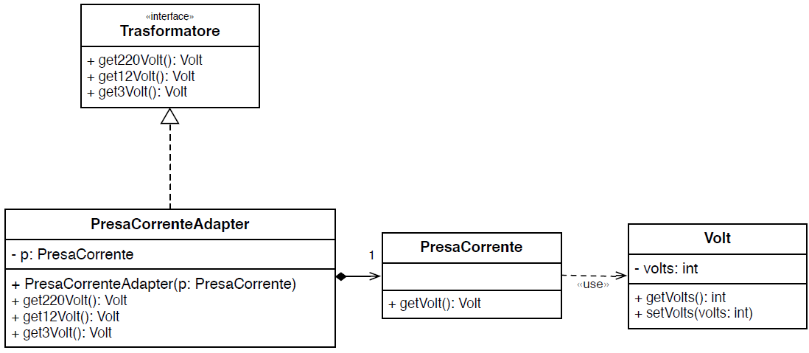

Slide 108
ESERCIZIO 3
Un gruppo di 10 amici ha a disposizione una botte con 100 litri di vino e 2 rubinetti per berli. Di conseguenza possono bere solo due persone alla volta, sempre che la botte non sia vuota. Si supponga, per semplicità, che ogni persona beve sempre 1/2 litro di vino. Si scriva un programma (concorrente) Java che simuli la situazione appena descritta. Il thread Bevitore, dopo aver atteso un tempo casuale, deciderà di bere e si
metterà in attesa se il numero di rubinetti liberi fosse 0. Dopo aver ottenuto la disponibilità di un rubinetto, controllerà la quantità di vino rimasta e, se possibile, completerà la bevuta in sorsate di 10ml. Se la botte fosse vuota, il Bevitore terminerà la sua esecuzione. La soluzione deve prevedere:
una classe Botte, con un metodo bevi() (usabile in maniera concorrente) che consente di decrementare il contenuto della botte di 1/2 litro;
una classe Gestore, che fornisce due metodi (usabili in maniera concorrente) occupaRubinetto() e rilasciaRubinetto() che consentono di acquisire uno dei due rubinetti, se libero, e rilasciarlo dopo la bevuta,
si suppone che ogni amico che vuole bere dalla botte esegua sempre la sequenza di operazioni: gestore.occupaRubinetto(); botte.bevi(); gestore.rilasciaRubinetto();
Si devono pertanto implementare le classi Gestore e Botte.

Slide 109
SOLUZIONE
public class Botte {
private int mlRimasti;
public Botte(){ this.mlRimasti=100000; }
public int bevi() throws InterruptedException{
int effettivamenteBevuto=0, sorseggio=10;
while(effettivamenteBevuto<500 && !isEmpty())
effettivamenteBevuto+=this.sorseggia(sorseggio);
return effettivamenteBevuto;
}
private synchronized boolean isEmpty(){ return this.mlRimasti==0; }
private synchronized int sorseggia(int quantita){
if(mlRimasti>quantita){
this.mlRimasti=this.mlRimasti-quantita;
return quantita;
} else { int bevuta=this.mlRimasti; this.mlRimasti=0; return bevuta; }
}
}

Slide 110
SOLUZIONE
public class GestoreRubinetti {
private int rubinettiLiberi;
public GestoreRubinetti(){ this.rubinettiLiberi=2; }
public synchronized void occupaRubinetto() throws InterruptedException{
while(rubinettiLiberi==0){
wait();
}
rubinettiLiberi--;
}
public synchronized void rilasciaRubinetto(){
rubinettiLiberi++;
notify();
}
}

Slide 111
ESERCIZIO 4
Si consideri il metodo Java seguente:
public static int foo(int n) {
int t=0;
if (n < 0)
n = -n;
while (n >0) {
t = n%3;
if (t == 3)
n = -1;
else
n++;
}
return t;
}
Si definisca
Il diagramma del flusso di controllo.
Un insieme minimo di test che copra tutte le istruzioni. Nel caso non fosse possibile, definire la copertura (in percentuale) dell’insieme di test definiti.
La condizione che n deve rispettare per eseguire il programma senza entrare nel ciclo while. È possibile? Cosa restituirebbe il programma?
Si modifichi il test dell’istruzione if da t==3 in t==2 e si calcoli la precondizione che n dovrebbe rispettare affinché si entri nel ciclo due volte e la prima volta si esegua il ramo then mentre la seconda si esegua il ramo else. Calcolare anche un caso di test, se esiste, che soddisfa la precondizione.

Slide 112
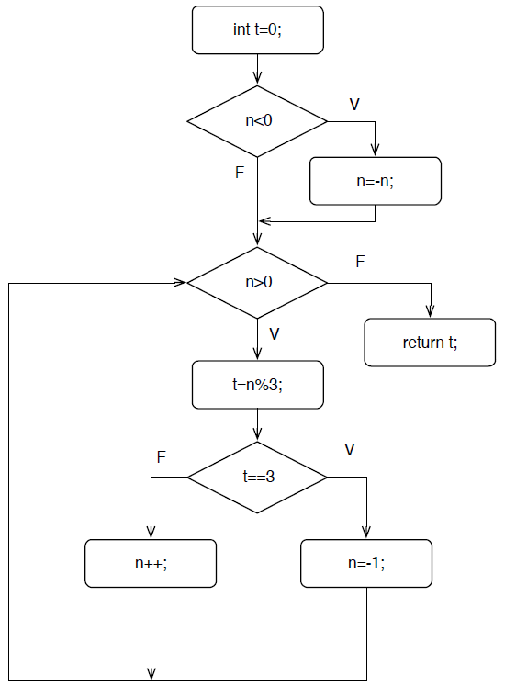
SOLUZIONE
1.

Slide 113
SOLUZIONE
2.
n=-1
Copre tutte le istruzioni tranne il ramo then del secondo if. Infatti, all’ingresso del ciclo while, n=1. Ad ogni iterazione il valore di n viene sempre incrementato finché il valore di n supera il massimo valore contenibile in un intero, e di conseguenza per overflow, il valore di n diviene negativo. A quel punto si esce dal
ciclo while.
Copertura 8/9.

Slide 114
SOLUZIONE
2.
n=-1
Copre tutte le istruzioni tranne il ramo then del secondo if. Infatti, all’ingresso del ciclo while, n=1. Ad ogni iterazione il valore di n viene sempre incrementato finch`e il valore di n supera il massimo valore contenibile in un intero, e di conseguenza per overflow, il valore di n diviene negativo. A quel punto si esce dal
ciclo while.
Copertura 8/9.
3.
n=0.
ritorna t=0;

Slide 115
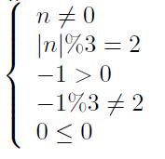
SOLUZIONE
2.
n=-1
Copre tutte le istruzioni tranne il ramo then del secondo if. Infatti, all’ingresso del ciclo while, n=1. Ad ogni iterazione il valore di n viene sempre incrementato finché il valore di n supera il massimo valore contenibile in un intero, e di conseguenza per overflow, il valore di n diviene negativo. A quel punto si esce dal
ciclo while.
Copertura 8/9.
3.
n=0.
ritorna t=0;
4.
Non è possibile coprire il suddetto cammino in quanto -1 > 0 non può mai essere soddisfatta.

